Slide 1
JAVA SCRIPT

Slide 2
오늘 배울 내용
조건문
배열
반복문

Slide 3
조건문
Notes:
Math.random()
parseInt
간단한 함수
동시선언가능

Slide 4
if 조건문
만약 비가 오면 우산을 들고 간다
점수가 60점 이상이면 합격이다
조건이 참일 때 문장을 실행
if ( 결과값이 불인 표현식) { 실행될 문장; }
True,false
age>10

Slide 5
if 조건문 실습
조건이 bool값일 때, let check = true;
참이면 document.write를 사용하여 “확인하였습니다“ 출력
조건이 bool 표현식일 때, 맞는 단어를 입력했을 떄 let word =“의자”
참이면 document.write를 사용하여 “맞습니다” 출력

Slide 6
if else 조건문
키가 140이상은 놀이기구를 탈수 있지만 그외에는 놀이기구를 탈수 없다
스위치를 켜면 불이 켜지고 그렇지 않으면 불이 꺼진다.
if ( 불 표현식 ) { 문장들; } else { 문장들; }

Slide 7
if else 조건문 실습
변수 money를 만들고 값을 할당한후,
값이1500보다 크다면
참이면 document.write를 사용하여 “버스를 타고 갑니다“ 거짓이면 “ 걸어갑니다”를 출력
변수 isCard 를 만들고 true/false를 할당한 후,
참이면 document.write를 사용하여 “버스를 타고 갑니다“ 거짓이면 “걸어갑니다”를 출력

Slide 8
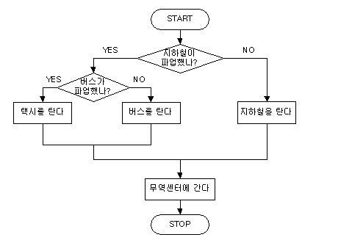
중첩 조건문
if문 안에 if문이 들어가 있는 형식
if ( 불 표현식 ) { if () { 문장들; } else { 문장들; } } else { 문장들; }
Notes:
여기서 && || 알려드리기

Slide 9
if – else if 조건문
첫 번째 조건이 거짓일 경우 아래 else if문으로 내려가 참인지 거짓인지 확인한다.
버스를 탈때 165번이 오면 탄다 120번이 오면 탄다 else) 타지않는다.
if ( 불 표현식 ) { 문장들; } else if ( 불 표현식 ) { 문장들; } else if ( 불 표현식 ){ 문장들; } else { 문장들; }
Notes:
여기서 && || 알려드리기

Slide 10
if – else if – else 조건문 실습
미세먼지 판별하기
변수 dust 를 만들고 임의로 값을 할당한 후,
조건에 따라 document.write로 결과 값을 출력하세요

Slide 11
조건문 연습
홀수 짝수 판별 (2로 나눴을 때 나머지가 0이면 짝수)
음수, 양수 , 0 판별
구매한 가격를 입력하면 할인율이 적용된 금액 출력 금액 할인율 10000원 이상 – 5% 50000원 이상 – 10% 100000원 이상 – 20%

Slide 12
switch 조건문
여러 개의 값을 동시에 확인 할때 사용
if – else if 조건문의 단순화
switch (<비교할 값>) { case <값> : <문장> break; case <값> : <문장> break; default <값> : <문장> break; }
Notes:
동물입니다, 식물입니다. 아직 추가되지않은 단어입니다

Slide 13
switch 조건문 실습
변수 score값에 A/B/C/D 의 값을 넣어준 후에 변수 값에 따라서 “참잘했습니다” “잘했습니다“ “아쉽습니다” “분발하세요” 를 출력하세요.
+ default값 잘못된 점수입니다 출력
Notes:
홀수 짝수 구분하기
변수 num 를 만들고 임의로 값을 할당한 후,
결과값에 따라서 document.write를 사용하여 “홀수입니다““짝수입니다”를 출력

Slide 14
삼항연산자
<불 표현식> ? <참> : <거짓>
코드를 한 줄로 표시할 수 있을 때 사용
변수 초기화를 위해 사용하기도 함
let test
test = test? test : ＂초기화값”;

Slide 15
짧은 초기화 조건문
초기화를 위한 좀더 짧은 코드
test = test || “초기화값”

Slide 16
삼항연산자 실습
비교값 a, b, 결과값 max 삼항 연산자를 사용하여 둘 중에 큰 값을 출력하세요
가져오는 값은 임의로 값을 지정해서 넣어줍니다.
결과값은 document.write를이용하여 출력

Slide 17
조건문 실습 1
점수를 넣으면 합격인진 불합격인지 알려주는 사이트를 만드세요.
<input type=“text” name=“text”>
<input type=“button” onclick=“result()”>
function result() { 조건문 작성; }
Notes:
<input type=“button” onclick=“result()”>
function result() {
}

Slide 18
조건문 실습 2

Slide 19
배열

Slide 20
배열
여러 개의 자료형을 한꺼번에 다루는 자료형
let 배열이름 = [자료, 자료, 자료] 자료는 자유롭게 들어갈 수 있지만, 가능하면 한 가지 자료형으로 넣어준다
배열이름[인덱스] 를 사용해서 배열의 요소에 접근할 수 있다.
인덱스 : 0 | 인덱스 : 1 | 인덱스 : 2 | 인덱스 : 3 | 인덱스 : 4 | 인덱스 : 5 | 인덱스 : 6 | 인덱스 : 7 | 인덱스 : 8

Slide 21
배열을 확인하는 방법
Array.isArray() 메소드
instanceof 연산자
Notes:
document.write(Array.isArray(arr)); // true
document.write(Array.isArray("문자열")); // false
document.write(arr instanceof Array); // true
document.write(123 instanceof Array); // false

Slide 22
이차원 배열
배열안에 배열이 들어간 형태
let 배열이름 = [[1,2,3,4], [5,6,7,8], [9.10.11.12], [13,14,15,16]];
1 | 2 | 3 | 4
5 | 6 | 7 | 8
9 | 10 | 11 | 12
13 | 14 | 15 | 16

Slide 23
반복문

Slide 24
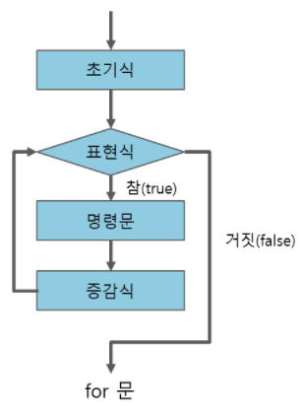
for 반복문
중괄호 안의 문장들을 횟수 만큼 반복한다.
1~10까지 출력
for (let i =0 ; i<=20;i++) { 문장들 }

Slide 25
for 반복문 실습
10부터 1까지 카운트 다운을 하세요
구구단 2단을 document.write을 이용하여 출력하시오

Slide 26
for in문 / for of문
배열 안의 요소의 갯수 만큼 반복
for (변수 in 배열/객체) { 문장들; }
이때 변수의 값은 인덱스의 값
배열 안의 요소의 갯수 만큼 반복
for (변수 of 배열/객체) { 문장들; }
이때 변수의 값은 배열의 요소의 값

Slide 27
for in/of 문 실습
점수가 5개가 들어가있는 배열을 만들고 for문을 이용하여 60이상은 합격 아니면 불합격을 출력하자

Slide 28
중첩 for문
반복문 안의 반복문,
사용되는 변수이름이 겹치지않게
for (let i =0 ; i<=20;i++) { for (let j =0 ; j<=20;j++) ) { } }

Slide 29
중첩 for문 실습
구구단 2~9단까지 document.write를 이용하여 출력하시오

Slide 30
For문 연습
점수 배열[60,70,80,90,40,70,70]을 만들어서 평균값을 구하세요
1~100까지의 수 중 홀수만 모두 더한 값을 출력하세요
1~100까지 3의 배수와 5의 배수의 합을 출력하세요

Slide 31
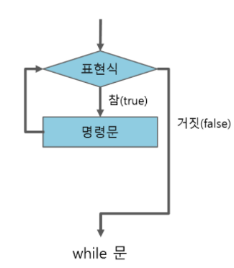
while 문
조건이 참이 경우 문장들을 실행
거짓이면 중괄호를 빠져나온다
while ( 불 표현식 ) { }
Notes:
무한 루프(반복)

Slide 32
while 문 실습
프롬포트 창에 10+10? 이라는 질문을 하고 맞출 때까지 반복하는 while문을 작성하세요
0이 입력될때까지 입력 받은 숫자의 값을 다 더하는 while 문을 작성하세요 while 문이 끝난 후에 결과를 출력한다
단 숫자가 아닌 값이 입력되면 isNaN을 통해서 더하지않는다.

Slide 33
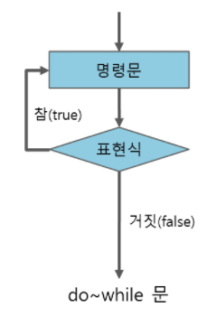
do while문
반드시 한번 실행되고 조건이 참이라면 문장들을 실행하는 while문
do {} while ( 불 표현식 )

Slide 34
do while문 실습
Let pw = “green”;
지정된 비밀번호를 맞출 때 까지 프롬프트 창을 반복하세요
+ count 변수를 활용하여 비밀번호를 시도 횟수를 출력하세요
Notes:
Math.random을 사용해서 랜덤값 받아오기. parse (이건 나중에)

Slide 35
break문과 continue 문
반복문을 빠져나가기 위한 break문
현재 반복을 중단하고 다음 반복으로 넘어가는 continue문

Slide 36
break문과 continue문 실습
break를 사용하여 1~10 까지 출력한후 반복문을 빠져나오세요 while (true) { }
continue를 사용하여 1~10까지의 숫자 중 3의 배수는 제외하고 출력하세요 for ( ; ; ) { }

Slide 37
종합 실습 1
Math.randrom () 을 이용하여 0이상 1 미만의 랜덤한 소수 생성 let randomNum = math.randrom ()*10 //0~9까지의 일의자리 random = parseInt(); // 정수부분만 저장
Document.write를 이용해서 랜덤한 숫자 를 3개 출력하세요
<input type=button onclick=“numCheck()”>을 이용하면 버튼을 누를 때 숫자값이 나옴
Function numCheck() { //함수를 호출했을때 사용하는 문장들 }
Notes:
두개 이상의 조건문이 따로 들어가기

Slide 38
QnA

